Slide 1
Инвестиционный проект
Инвестиционный проект
ОРГАНИЗАЦИЯ ПРЕДПРИЯТИЯ ПО ДЕРЕВООБРАБОТКЕ
ПРОДУКЦИЯ:
брус
оцилиндрованное бревно
доски на заказ
сушка пиломатериалов
ОСНОВНЫЕ ПОТРЕБИТЕЛИ:
Внутренний рынок
Республики Беларусь
Рынок Европейского Союза
Рынок стран СНГ
ЗАТРАТЫ:
ИНВЕСТИЦИОННЫЕ ЗАТРАТЫ:850 тыс. долларов США
СРОК ОКУПАЕМОСТИ: 2,5 года

Slide 2
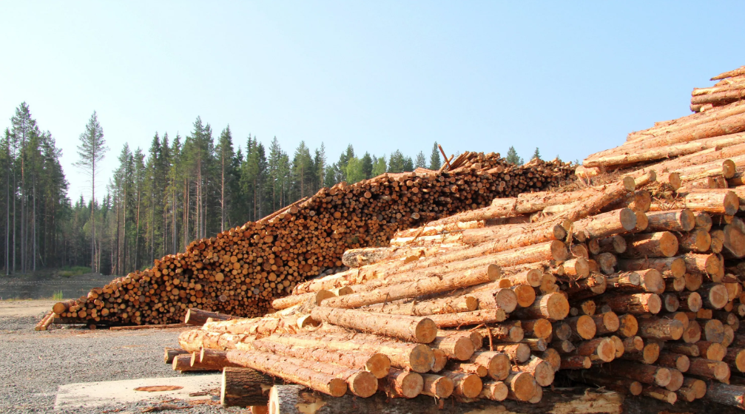
ЦЕЛЕСООБРАЗНОСТЬ ПРОЕКТА
ПОЗВОЛЯЕТ В ДОСТАТОЧНО КОРОТКИЙ СРОК ОКУПИТЬ ЗАТРАТЫ И ПОЛУЧАТЬ В ДАЛЬНЕЙШЕМ ПРИБЫЛЬ.
ВЫСОКАЯ ВОСТРЕБОВАННОСТЬ НА РЫНКЕ.
БЛИЗОСТЬ К ПОТРЕБИТЕЛЮ.

Slide 3
ПРЕИМУЩЕСТВА РЕАЛИЗАЦИИ ПРОЕКТА НА ТЕРРИТОРИИ МАЛОРИТСКОГО РАЙОНА
ТЕРРИТОРИЯ МАЛОРИТСКОГО РАЙОНА БОЛЕЕ ЧЕМ НА 40% ПОКРЫТА ЛЕСАМИ
НАЛИЧИЕ КВАЛИФИЦИРОВАННОЙ РАБОЧЕЙ СИЛЫ
РАЗВИТАЯ ИНФРАСТРУКТУРА
СОГЛАСНО ДЕКРЕТАМ ПРЕЗИДЕНТА РЕСПУБЛИКИ БЕЛАРУСЬ №6 И №9 ОБЪЕКТЫ МАЛОГО И СРЕДНЕГО ПРЕДПРИНИМАТЕЛЬСТВА МОГУТ ПОЛЬЗОВАТЬСЯ НАЛОГОВЫМИ И ТАМОЖЕННЫМИ ЛЬГОТАМИ, А ТАКЖЕ ОСВОБОЖДАЮТСЯ ОТ НАЛОГА НА ПРИБЫЛЬ И НЕДВИЖИМОСТЬ
МАЛОРИТСКИЙ РАЙОН НАХОДИТСЯ В НЕПОСРЕДСТВЕННОЙ БЛИЗОСТИ ОТ ГОСУДАРСТВЕННЫХ ГРАНИЦ С РЕСПУБЛИКОЙ УКРАИНА И РЕСПУБЛИКОЙ ПОЛЬША, А ТАКЖЕ В РАЙОНЕ ПРОХОДИТ ТРАССА МЕЖДУНАРОДНОГО ЗНАЧЕНИЯ: КОБРИН-ГОСУДАРСТВЕННАЯ ГРАНИЦА С РЕСПУБЛИКОЙ УКРАИНА(ПУНКТ ПРОПУСКА МОКРАНЫ)- КОВЕЛЬ

Slide 4
КОНТАКТНЫЕ ДАННЫЕ Инициатор:
МАЛОРИТСКИЙ РАЙОННЫЙ ИСПОЛНИТЕЛЬНЫЙ КОМИТЕТ
АДРЕС: Брестская область, г. Малорита, ул. Красноармейская 1
КОНТАКТНЫЕ ТЕЛЕФОНЫ:
80165120040
80165120054
80165120053 – факс
E-mail: mal_econ1@brest-region.gov.by

Slide 5
Инвестиционный проект
Investment project
ORGANIZATION OF A WOODWORKING ENTERPRISE
PRODUCT:
Balk
rounded log
custom boards
lumber drying
THE MAIN CONSUMERS:
Domestic market
Republic of Belarus
European Union market
CIS market
COST:
INVESTMENT COSTS:
850 thousand US dollars
PAYBACK:
2.5 years

Slide 6
FEASIBILITY OF THE PROJECT
ALLOWS YOU TO RECOUP COSTS IN A FAIRLY SHORT TIME AND GET A PROFIT IN THE FUTURE.
HIGH DEMAND IN THE MARKET.
PROXIMITY TO THE CONSUMER.

Slide 7
ADVANTAGES OF IMPLEMENTING THE PROJECT ON THE TERRITORY OF MALORITSKIY DISTRICT
ESTATE TAXESTHE TERRITORY OF THE MALORITA DISTRICT IS MORE THAN 40% COVERED WITH FORESTS.
AVAILABILITY OF QUALIFIED LABOR FORCE.
DEVELOPED INFRASTRUCTURE.
ACCORDING TO DECREES OF THE PRESIDENT OF THE REPUBLIC OF BELARUS NO. 6 AND NO. 9, SMALL AND MEDIUM-SIZED BUSINESSES CAN ENJOY TAX AND CUSTOMS PRIVILEGES, AS WELL AS ARE EXEMPT FROM INCOME AND REAL
MALORITSKIY DISTRICT IS LOCATED IN CLOSE PROXIMITY TO THE STATE BORDERS WITH THE REPUBLIC OF UKRAINE AND THE REPUBLIC OF POLAND, AS WELL AS IN THE AREA THERE IS A HIGHWAY OF INTERNATIONAL SIGNIFICANCE: KOBRIN-STATE BORDER WITH THE REPUBLIC OF UKRAINE(MOKRANY CHECKPOINT) - KOVEL

Slide 8
CONTACT DETAILS Initiator:
MALORITSKIY DISTRICT EXECUTIVE COMMITTEE
ADDRESS: Brest region, Malorita, Krasnoarmejskaja str., 1 TEL.:
80165120040
80165120054
80165120053 – fax
E-mail: mal_econ1@brest-region.gov.by

